Slide 1
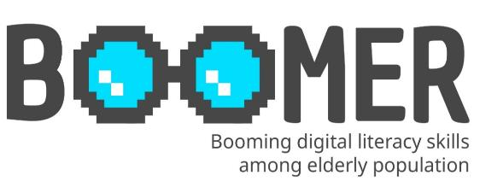

www.digital-boomer.eu
Elektronische Gesundheitskompetenz für die Förderung und Erhaltung der Gesundheit
Zur Verfügung gestellt von: Universität von Dubrovnik

Slide 2
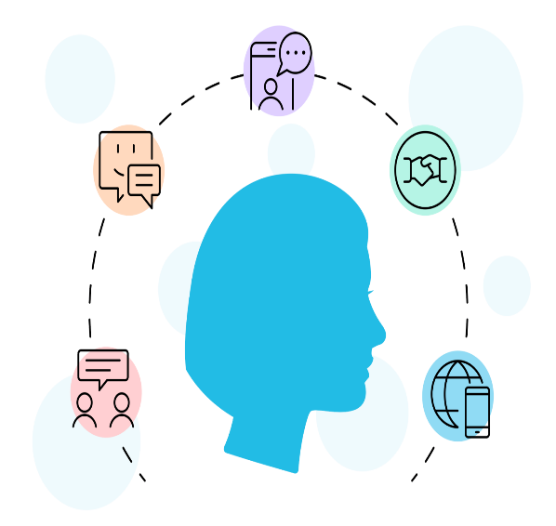
Index
1.1. Definition von Gesundheitskompetenz
1.2. Niveaus der Gesundheitskompetenz
1.3. Quellen für Gesundheitsinformationen
1.4. e-Gesundheitskompetenz
1.5. Zusammenhang von Gesundheitskompetenz mit Gesundheit und Lebensqualität
1.6. Motive der Desinformation
1.7. Die Rolle der sozialen Medien
Verstehen des Konzepts der Gesundheits-kompetenz
1
2.1. Glaubwürdigkeit des Inhalts - Wie kann man Desinformation erkennen?
2.2. Wie erkennt man die Glaubwürdigkeit einer Quelle?
2.3. Möglichkeiten der Überprüfung von Quellen und Fakten.
Erkennen von Gesundheits-desinformation
2
3.1. Wege zur Erkennung von Desinformation im Gesundheitsbereich
3.2. Verantwortungsvolle Nutzung von Online-Quellen für Gesundheitsinformationen
3.3. Verantwortungsvolles Online-Verhalten
Verantwortungs-volles Online-Verhalten
3
https://reemahealth.com/wp-content/uploads/2023/02/HealthLiteracy_Header-1600x1192.png

Slide 3

Zielsetzungen
Am Ende dieses Moduls werden Sie in der Lage sein:
Das Konzept der Gesundheitskompetenz zu verstehen.
Verständnis von Desinformation im Zusammenhang mit Gesundheit und deren Auswirkungen auf den Einzelnen.
Entwicklung und Verbesserung der Kenntnisse und Fähigkeiten zum kritischen Denken, um potenzielle gesundheitsbezogene Desinformationen zu erkennen und zu bewerten.
Anwendung grundlegender Techniken zur Überprüfung von Informationen anhand einschlägiger Quellen.

Slide 4

1. Verstehen des Konzepts der Gesundheitskompetenz
https://executiveleader.com/wp-content/uploads/2018/02/understanding-1536x896.jpg

Slide 5

1.1. Definition von Gesundheitskompetenz
Gesundheitskompetenz umfasst persönliche, kognitive und soziale Fähigkeiten, die die Fähigkeit einer Person bestimmen, (medizinische) Informationen zu erhalten, zu verstehen und zu nutzen, um ihre Gesundheit zu fördern und zu erhalten.
Gesundheitskompetenz wird manchmal auch als Gesundheitsinformationskompetenz bezeichnet.

Slide 6
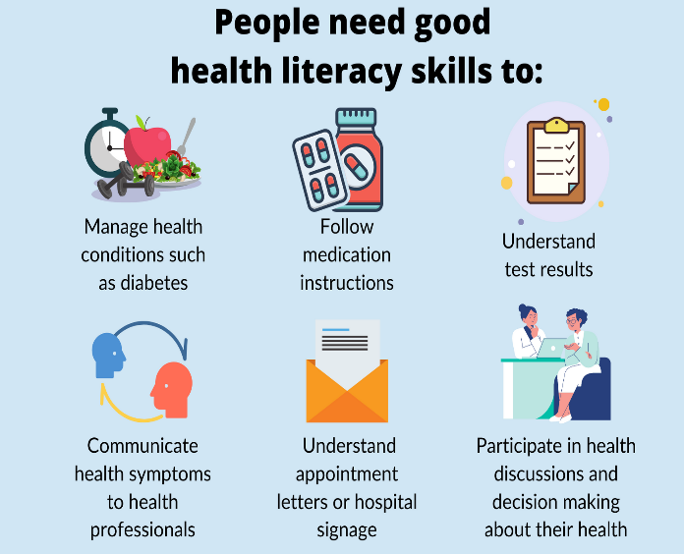
1.1. Definition von Gesundheitskompetenz
Die Medical Library Association (MLA) definiert Gesundheitskompetenz als:
"die Fähigkeit einer Person, den Bedarf an Informationen zu erkennen, zu wissen, wo und wie man diese Informationen findet, und die Informationen zu nutzen, um gute Entscheidungen über die eigene Gesundheit zu treffen" (MLA).
https://infoforwellbeing.scot.nhs.uk/media/1131/why-health-literacy-matters-1.png?width=801&height=568&mode=max

Slide 7
1.2. Niveaus der Gesundheitskompetenz
Funktionale Gesundheitskompetenz
Interaktive Gesundheitskompetenz
Kritische Gesundheitskompetenz
Es gibt drei Stufen der Gesundheitskompetenz:

Slide 8
1.2. Niveaus der Gesundheitskompetenz
Funktionale Gesundheitskompetenz
Umfasst die grundlegenden Kenntnisse und Fähigkeiten, die ein effektives Funktionieren und Management der Gesundheitsversorgung ermöglichen
Jeder in der Rolle eines Patienten sollte in der Lage sein, medizinische Informationen zu lesen und zu verstehen
Jeder in der Rolle eines Patienten sollte in der Lage sein, Gesundheitsdienstleistungen innerhalb des Gesundheitssystems in Anspruch zu nehmen (z. B. die benötigte Dienstleistung oder Klinik in einer Ambulanz, einem Krankenhaus usw. zu finden).

Slide 9
1.2. Niveaus der Gesundheitskompetenz
Interaktive Gesundheitskompetenz
Fortgeschrittene Kenntnisse und Fähigkeiten, die die Teilnahme an spezifischen Gesundheitsaktivitäten ermöglichen
Verständnis der verschiedenen Formen von Gesundheitsinformationen
Verständnis für deren Anwendung in einem sich wandelnden Umfeld
Es ist wichtig, sich an die Rechte und Pflichten zu erinnern, die jeder als potenzieller Patient im Gesundheitssystem hat.
Besonders hervorzuheben ist das Recht des Patienten auf informierte Zustimmung und informierte Wahl (das Recht, in Zusammenarbeit mit dem Arzt Entscheidungen über seine eigene Gesundheit und Behandlung zu treffen).

Slide 10
1.2. Niveaus der Gesundheitskompetenz
Kritische Gesundheitskompetenz
Repräsentiert die fortgeschrittensten Kenntnisse und Fähigkeiten gesundheitlicher und sozialer Art, die eine kritische Betrachtung von Gesundheitsinformationen ermöglichen
Verbesserung der persönlichen und sozialen Kompetenzen
Verständnis der sozialen, politischen und wirtschaftlichen Ebene des Gesundheits- und Gesundheitssystems.

Slide 11
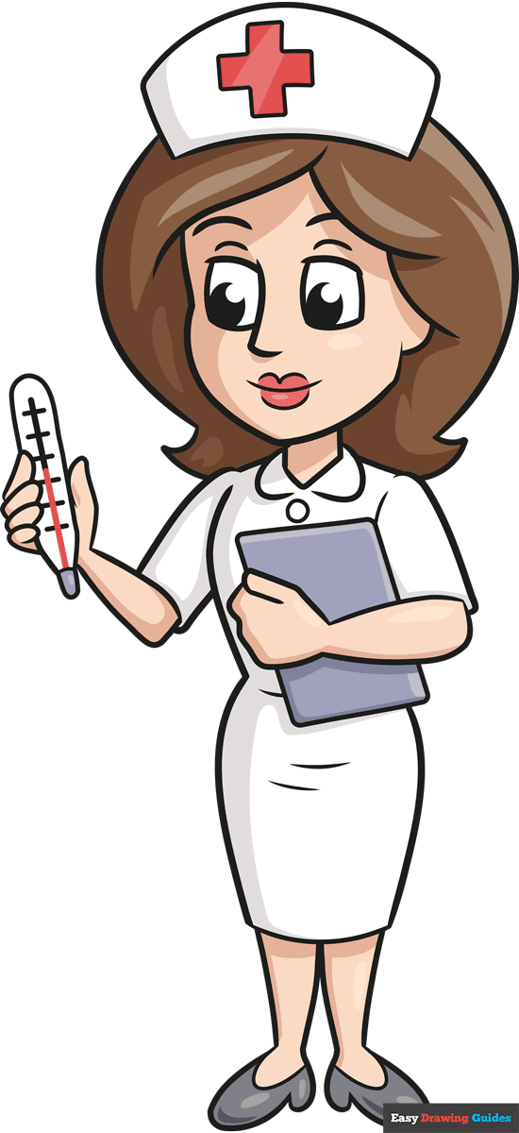

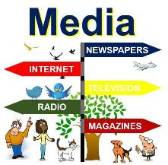
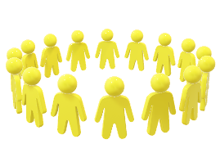
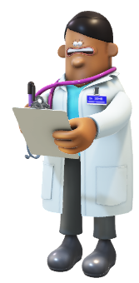
1.3. Quellen für Gesundheitsinformationen
Es gibt viele Quellen für Gesundheitsinformationen.
An erster Stelle steht das Fachpersonal - Ärzte und anderes Gesundheitspersonal, mit dem der Patient in Kontakt steht
Verschiedene gedruckte Materialien: Werbematerial, Broschüren, Zeitschriften, Zeitungen, Bücher
Medien: Radio, Fernsehen, soziale Netzwerke, E-Informationen – Internetportale
Informationen von anderen Menschen: Freunde, Familien, Verbände und Patienten, denen man während der Behandlung begegnet.

Slide 12
1.3. Quellen für Gesundheitsinformationen
Detmer et al. (2003) unterteilen die Quellen von Gesundheitsinformationen in mehrere Gruppen, je nachdem, wie der Einzelne mit den Informationen in Kontakt kommt:
durch persönliche Kontakte (mit Familienmitgliedern oder Freunden, Ärzten, Apothekern, Selbsthilfegruppen)
durch Gehörtes, Gesehenes oder Gelesenes (in Quellen, die ihnen vom Arzt oder einer Einrichtung zur Verfügung gestellt werden - Broschüren oder Gesundheitsdokumentation; in den Medien; oder durch Bildung, z. B. Kurse und Workshops)
aktive Suche nach Informationen (über das Internet, gedruckte Quellen, Patientengruppen)
Die E-Information, d. h. die E-Gesundheitskompetenz, ist in der Gruppe der aktiven Suche nach Gesundheitsinformationen enthalten.
Quelle: https://firstdraftnews.org/long-form-article/understanding-information-disorder/

Slide 13
1.4. Zusammenhang von Gesundheits-kompetenz mit Gesundheit und Lebensqualität
Die Gesundheitskompetenz wird als eine der sozialen Determinanten der Gesundheit genannt (Rowlands et al., 2017).
Untersuchungen haben gezeigt, dass Menschen mit geringer Gesundheitskompetenz einen schwierigeren Zugang zu Gesundheitsdiensten haben, häufiger ins Krankenhaus eingeliefert werden, Gesundheitsempfehlungen nicht befolgen (unsachgemäße Einnahme von Medikamenten, Nichteinhaltung von Ernährungsplänen, Bewegungsmangel usw.) und seltener vorbeugende Schutzmaßnahmen und Vorsorgeuntersuchungen in Anspruch nehmen.
einen schwierigeren Zugang zu Gesundheitsdiensten haben
eine höhere Wahrscheinlichkeit, ins Krankenhaus eingeliefert zu werden,
geringe Gesundheits-kompetenz
die Gesundheits-empfehlungen nicht befolgen
weniger häufig präventive Schutzmaßnahmen und Vorsorgeuntersuchungen in Anspruch nehmen.

Slide 14
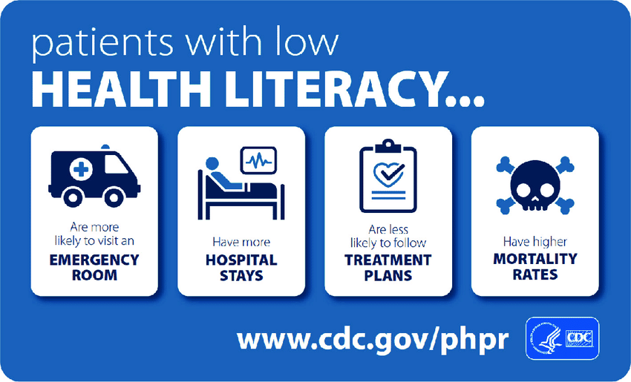
Nachteilige gesundheitliche Folgen für Patienten mit geringer Gesundheits-kompetenz
Centers for Disease Control and Prevention (CDC), Center for Preparedness and Response :Available at: https://www.cdc.gov/cpr/infographics/healthliteracy.htm

Slide 15

1.4. Zusammenhang von Gesundheits-kompetenz mit Gesundheit und Lebensqualität
schlechterer Gesundheitszustand der Bevölkerung
häufigere Untersuchungsbesuche
systemhöhere Arbeitsbelastung des Gesundheitssystems
höhere Kosten
längere Krankenhausaufenthalte
häufigerer Besuch von Untersuchungen
schlechterer Gesundheitszustand der Bevölkerung
Eine geringe Gesundheitskompetenz wirkt sich nicht nur auf die Gesundheit des Einzelnen aus, sondern belastet auch die soziale Gemeinschaft
Gesundheitliche Folgen

Slide 16
1.4. Zusammenhang von Gesundheits-kompetenz mit Gesundheit und Lebensqualität
Ein hohes Maß an Gesundheitskompetenz steht in Verbindung mit einer verbesserten Fähigkeit, für sich selbst zu sorgen, mit der Kontrolle chronischer Krankheiten, mit einer größeren Verfügbarkeit geeigneter Gesundheitsdienste zu geringeren Kosten und mit besseren Gesundheitsergebnissen sowie mit einer Verringerung der gesundheitsbezogenen Unsicherheit (Tardy und Hale, 1998), was in hohem Maße zur Unabhängigkeit und zu einer besseren Lebensqualität beiträgt.
verbesserte Fähigkeit, für sich selbst zu sorgen
Kontrolle von chronischen Krankheiten
Hoher Grad an Gesundheits-kompetenz
bessere Verfügbarkeit geeigneter Gesundheitsdienste zu geringeren Kosten
die Ergebnisse
bessere Gesundheitsergebnisse
UNABHÄNGIGKEIT
BESSERE LEBENSQUALITÄT

Slide 17
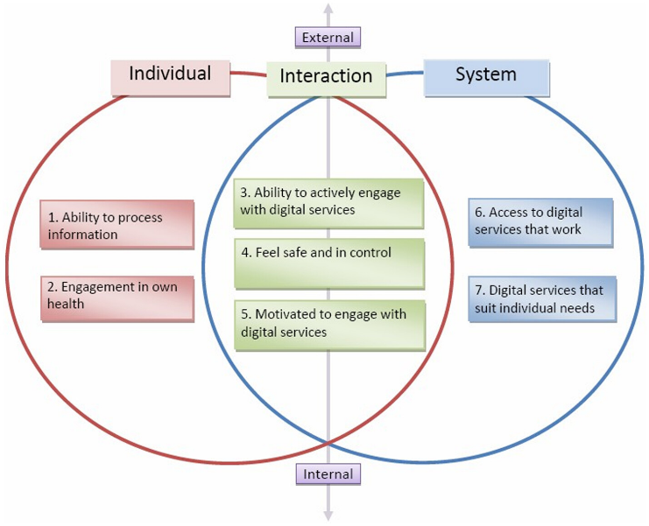
1.5. e-Gesundheitskompetenz
Die Nutzung der Informationstechnologie für die Gesundheit erfordert E-Health-Kompetenz - die Fähigkeit, zu lesen, einen Computer zu benutzen, nach Informationen zu suchen, Gesundheitsinformationen zu verstehen und in einen Kontext zu stellen
Die Kompetenz im Bereich der elektronischen Gesundheitsdienste erfordert die Fähigkeit des Einzelnen, Informationen aus dem elektronischen Umfeld zu suchen, zu finden, zu bewerten und anzuwenden, um ein Gesundheitsproblem zu lösen.
https://onlinelibrary.wiley.com/cms/asset/bb72cf2d-4135-4fe2-8d7d-3d2641df5bc3/hpja387-fig-0001-m.jpg

Slide 18

1.5. e-Gesundheitskompetenz
Mit der zunehmenden Zahl älterer Menschen ist in den Industrieländern auch die Nachfrage nach Schulungen zur Vermittlung von Kenntnissen über elektronische Gesundheitsdienste gestiegen, damit sie sich besser zurechtfinden und elektronische Gesundheitsinformationen verstehen können.
Computergestützte elektronische Gesundheitskompetenz (E-Health-Kompetenz) soll den Zugang zu Gesundheitsinformationen, -diensten und -versorgung erleichtern
Ein wichtiger Aspekt bei der Suche nach Gesundheitsinformationen im Internet ist die aktive Rolle des Einzelnen bei der Suche und Auswahl der gewünschten Informationen
https://www.adiva.hr/wp-content/uploads/2021/09/shutterstock_686237878.jpg

Slide 19
1.5. e-Gesundheitskompetenz
Entwicklung einer Strategie für den Umgang mit Krankheiten oder spezifischen Bedingungen
neue Kenntnisse erwerben
ihr Gesundheits-verhalten zu korrigieren.
Untersuchungen unter älteren Menschen haben gezeigt, dass das Ergebnis der Suche nach Gesundheitsinformationen im Internet die Entwicklung einer Strategie für den Umgang mit Krankheiten oder bestimmten Zuständen ist
dass diejenigen, die diese Art der Informationsbeschaffung nutzen, den Inhalten im Internet Glauben schenken
neue Kenntnisse erwerben
und ihr Gesundheitsverhalten zu korrigieren
(Pourrazavi et al., 2020)

Slide 20

1.5. e-Gesundheitskompetenz
Die Inhalte im Internet sind weniger reguliert und "anfälliger" für die Verbreitung falscher und ungeprüfter Informationen.
Andere Quellen für Gesundheitsinformationen wie Bücher, Zeitschriften oder das Fernsehen sind weniger "anfällig".
Einzelpersonen müssen bei der Nutzung öffentlicher Inhalte kritisch sein

Slide 21
1.5. e-Gesundheitskompetenz
Informationen können in Falschinformationen und Desinformationen unterteilt werden
Informationen, die in der Annahme veröffentlicht werden, dass sie richtig sind (unbeabsichtigt veröffentlicht) und sich nach einiger Zeit als falsch herausstellen, werden als Fehlinformationen bezeichnet, während Informationen, die absichtlich mit dem Ziel erstellt und veröffentlicht werden, Schaden zu verursachen oder finanziellen Gewinn zu erzielen, und sich als falsch herausstellen, als Desinformationen bezeichnet werden.
Aus diesem Grund ist es notwendig, sich bestimmte Kenntnisse anzueignen, damit der Konsum bestimmter Nachrichten und Informationen für die Gesundheit des Einzelnen unschädlich ist
Quelle: https://firstdraftnews.org/long-form-article/understanding-information-disorder/

Slide 22
1.5. e-Gesundheitskompetenz
Beispiel:
Beispiel:
Behandlung von Krampfadern zu Hause
https://hr4.varcosin.info/azhOwtuQOq/sn9vvMbh5RKAHAz/?al=95218&ap=-1&clickid=w073o9e7n2kjsbhr2c059sbs&esub=-7EBRQCgQAAAPV0gMOZQMCZzfycwHQBgADD_Zl_2QRDRoRDSIRDUIRDVoDSFIHbmwyf2FkY29tYm__NWVLZjhQQnIAA2VJ&site_option=0&sub_2=416&sub_3=noverukavic&sub_4=linker&target=-7EBNQCgQAAAPV0gMOZQAFAQEREQoRCQoRDUIRDRIAAX9hZGNvbWJvATE
Behandlung des Blutdrucks
http://spagetlink.com/tx4f
Beispiel:
Experts Warn Against Inhaling Bleach After Trump Comments
https://time.com/5826882/coronavirus-trump-heat-bleach/
/

Slide 23
1.6 Die Motive der Desinformation
Fake News - Veröffentlichungen beziehen sich auf absichtlich erfundene oder falsche Informationen, die zu Werbezwecken als wahr dargestellt werden, z. B. um ein Medikament, ein Verfahren zur Behandlung einer bestimmten Krankheit oder eines bestimmten Zustands zu verkaufen, oder aus einem anderen Grund.
Zu den Informationen gehören gefährliche Fake News und irreführende Gesundheitsinformationen mit falschen Behauptungen, die direkt Leben gefährden und die Gesundheit des Einzelnen ernsthaft schädigen können.
Es ist wichtig, die Quellen zu bewerten, d. h. die Glaubwürdigkeit der Informationen zu prüfen, um Betrug zu vermeiden, der im Falle einer Krankheit schwerwiegende Folgen haben kann.
Es ist unbedingt erforderlich, das Motiv und den Zweck der Veröffentlichung zu prüfen.
Quelle: https://firstdraftnews.org/long-form-article/understanding-information-disorder/

Slide 24
1.6 Die Motive der Desinformation
Was könnten die Motive für die Desinformation sein?
Verkauf von Inhalten - wirtschaftlicher Gewinn. Falsche Ankündigungen sind in der Regel durch finanzielle Anreize motiviert. Einzelpersonen oder Gruppen verbreiten falsche Informationen über ein bestimmtes Produkt - ein Medikament oder ein therapeutisches Verfahren - um es zu bewerben und einen finanziellen Gewinn zu erzielen.
Vorsätzliche Zufügung von Schaden.
Was kann der Zweck von Desinformation sein?
Politische Grundlage - Manipulation des öffentlichen Austauschs (während der Pandemie Covid 19)
Veröffentlichung mit dem Ziel der Bekanntmachung (bezahlte Werbung).
Quelle: https://firstdraftnews.org/long-form-article/understanding-information-disorder/

Slide 25
1.7. Die Rolle der sozialen Medien
Soziale Medien spielen eine wichtige Rolle bei der Verbreitung von Desinformationen, was besonders während der Coronavirus-Pandemie und der Einführung der Quarantäne deutlich wurde, als soziale Medien die wichtigste Informationsquelle waren.
Mit der Ausbreitung der Pandemie und der Entwicklung und Einführung des Impfstoffs gegen die Krankheit COVID -19 wurden auf Internetplattformen eine Reihe von Fehlinformationen über die Sicherheit des Impfstoffs, das Verhalten im Krankheitsfall usw. verbreitet.
So wird z. B. behauptet, Händewaschen helfe nicht bei der Bekämpfung von COVID -19, und es wird für eine Reihe von "Medikamenten" zur Behandlung von COVID -19 geworben, deren Verwendung schwerwiegende Folgen für die menschliche Gesundheit haben kann, z. B. "eine Coronavirus-Infektion kann geheilt werden, wenn Sie Bleichmittel oder reinen Alkohol trinken".
Quelle: https://firstdraftnews.org/long-form-article/understanding-information-disorder/

Slide 26
1.7. Die Rolle der sozialen Medien
Soziale Medienplattformen verstärken und verbreiten Desinformationen durch verschiedene Inhalte, die von Nutzern erstellt werden, die nicht befugt sind, Informationen über Gesundheit und Behandlung zu geben. Aus diesem Grund verstärken die Europäische Union und ihre Mitgliedsstaaten ihre Aktivitäten und ergreifen Maßnahmen zur Bekämpfung von Desinformation.
Erhältlich bei:
https://www.consilium.europa.eu/hr/policies/coronavirus/fighting-disinformation/
Die EU-Institutionen arbeiten daran, das Bewusstsein für die Gefahren von Desinformation zu schärfen und die Verwendung glaubwürdiger Quellen zu fördern. Dazu wurde eine Liste der relevanten Informationsquellen (offizielle Informationsquellen) in der EU und den relevanten EU-Institutionen und internationalen Organisationen veröffentlicht.

Slide 27

1.7. Die Rolle der sozialen Medien
Als Ergebnis der Aktivitäten im Kampf gegen Desinformation wurde im Juni 2020 eine GEMEINSAME MITTEILUNG des EUROPÄISCHEN PARLAMENTS, des EUROPÄISCHEN RATES, des RATES, des EUROPÄISCHEN WIRTSCHAFTS- UND SOZIALAUSSCHUSSES und des RATES DER REGIONEN mit dem Titel "Der Kampf gegen Fehlinformationen über die Krankheit COVID -19 - Anerkennung der Fakten" veröffentlicht, in der die Europäische Kommission und die Hohe Vertreterin konkrete Maßnahmen zur Bekämpfung des Problems der Verbreitung von Desinformation vorschlagen werden.
Dokument verfügbar unter:
(https://eur-lex.europa.eu/legal-content/HR/TXT/PDF/?uri=CELEX:52020JC0008)
Die große Reichweite der sozialen Medien und die Verfügbarkeit ihrer Nutzung machen sie zu einem fruchtbaren Boden für die rasche Verbreitung falscher oder ungenauer Informationen, die sehr ernste Folgen für die Gesundheit des Einzelnen haben können.
Quelle: https://firstdraftnews.org/long-form-article/understanding-information-disorder/

Slide 28
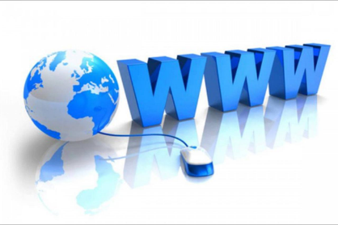
2.
Erkennen von Gesundheitsdesinformation
https://www.vecernji.ba/media/img/d4/f2/2f8550822c1bff47f6db.jpeg

Slide 29


2.1. Glaubwürdigkeit des Inhalts - Wie erkennt man gesundheitliche Desinformation?
Bei der Suche nach Websites, d. h. Beiträgen auf Internetportalen
überprüfen Sie die URLs
prüfen, ob das Portal ein Impressum hat
die Identität der Personen zu überprüfen, die sie bearbeiten

Slide 30
2.1. Glaubwürdigkeit des Inhalts - Wie erkennt man gesundheitliche Desinformation?
Die Quelle ist glaubwürdig
wenn eine fachkundige, professionelle Person (unterzeichneter Autor) hinter der Veröffentlichung steht,
wenn es sich bei den Quellen der Informationen um tatsächliche Gesprächspartner (Vor- und Nachname) oder einschlägige Einrichtungen/Organisationen des Gesundheitswesens (primäre, sekundäre, tertiäre Ebene der Gesundheitsversorgung),
offizielle Gesundheitsportale, d. h. Websites
Portale von Einrichtungen des Gesundheitswesens, Vereinigungen der Zivilgesellschaft, offizielle Websites des Ministeriums und des Instituts für öffentliche Gesundheit sind
wenn erkennbar ist, dass die in einem bestimmten Medium (Internetportal) veröffentlichten Informationen regelmäßig aktualisiert werden (Veröffentlichungsdatum markiert).
in der Werbung, wenn nur positive Werte für ein bestimmtes Produkt (Arzneimittel) oder eine Dienstleistung hervorgehoben werden. Wenn es sich um einen Artikel handelt, prüfen Sie die Referenzen und deren Glaubwürdigkeit

Slide 31

2.2. Wie erkennt man die Glaubwürdigkeit der Quelle?
Prüfen Sie, ob die Website akkreditiert ist.
Prüfen Sie, ob die Autoren und Herausgeber deutlich hervorgehoben sind
Prüfen Sie, ob der Artikel vom Autor unterzeichnet ist
Prüfen Sie die Referenzen.
Prüfen Sie, ob die Website regelmäßig aktualisiert wird: das Datum der letzten Änderung ist angegeben
Prüfen Sie die Grammatik
Prüfen Sie das Motiv und den Zweck der Veröffentlichung.

Slide 32

2.3. Möglichkeiten der Überprüfung von Quellen und Fakten
Die Relevanz und Genauigkeit der gefundenen Informationen kann anhand verschiedener Kriterien bewertet werden.
Überprüfung des Veröffentlichungsdatums
Überprüfung der Quelle,
ob der Artikel vom Autor unterzeichnet ist,
ob die Informationen auf anderen Websites (Websites - auf Gesundheit spezialisierte Portale) zu finden sind,
ob es sich um einen Artikel handelt,
ob die Informationen durch Zitate belegt sind - Bewertung der Glaubwürdigkeit der Zitate,
Zweck des Artikels: ob der Artikel eine bezahlte Werbung ist oder eine politische Grundlage hat.

Slide 33
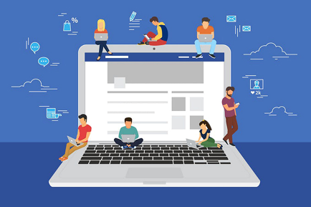
3.
Verantwortungsvolles Online-Verhalten
https://www.dijabetes.hr/wp-content/uploads/2023/03/zdravstvena-pismenost-1.jpg

Slide 34

3.1. Wege zur Erkennung von Gesundheits-desinformation
Akkreditierte Websites nutzen
Websites können akkreditiert werden, wenn sie acht Bedingungen erfüllen
die Autoren und Verleger werden deutlich hervorgehoben
es wird darauf hingewiesen, dass die Website und ihr Inhalt einen Besuch beim Arzt nicht ersetzen können
die Daten der Nutzer geschützt sind
die Website aktualisiert wird: das Datum der letzten Änderung wird angegeben,
die Informationen objektiv und vollständig sind
die Schnittstelle der Website ist für den Nutzer zugänglich und hat eine hervorgehobene Aufgabe
alle Finanzierungsquellen sind klar angegeben
alle Anzeigen müssen als Werbung gekennzeichnet sein, so dass der Leser sie von den Gesundheitsinhalten der Website unterscheiden kann
Suche nach spezialisierten Websites, deren Inhalt auf Gesundheitsprävention und Krankheitsverhütung ausgerichtet ist, sowie nach Websites - Portalen, auf denen man Antworten auf gesundheitsbezogene Fragen erhält.
https://images.fineartamerica.com/images-medium-large-5/blue-exclamation-point-button-henrik-lehnerer.jpg

Slide 35
3.1. Wege zur Erkennung von Gesundheits-desinformation
Beispiele für akkreditierte Websites:
https://www.hzjz.hr/
https://stampar.hr/hr
https://eurohealthnet.eu/
https://www.who.int/
https://united-healthcare.eu/
https://www.iss.it/web/iss-en
https://www.sciensano.be/en/health-topics

Slide 36
3.2. Verantwortungsvolle Nutzung von Online-Quellen für Gesundheitsinformationen
Ein verantwortungsvoller Umgang mit der Welt des Internets, in diesem Fall mit Gesundheitsinformationen, erfordert die Einhaltung einiger Regeln.
Prüfen Sie Informationen, bevor Sie sie mit anderen teilen oder verwenden.
Suchen Sie nach zuverlässigen Quellen und lassen Sie sich die Richtigkeit der Informationen von einem Fachmann (Arzt, Krankenschwester/Techniker) bestätigen.
Beurteilen Sie objektiv die Glaubwürdigkeit von Inhalten und ziehen Sie alternative Perspektiven in Betracht, bevor Sie Informationen anwenden oder weitergeben.
Überprüfen Sie die Glaubwürdigkeit von Quellen, indem Sie nach Beweisen suchen und Behauptungen überprüfen, insbesondere in Fällen von "Wundern" und einfachen Lösungen zur Behandlung und Heilung bestimmter Zustände und Krankheiten (z. B. chronische Krankheiten, Diabetes, Arthritis usw.), was den Wahrheitsgehalt in Frage stellt.
Suchen Sie nach anderen Quellen, um sich weiterzubilden und das Thema (Krankheit, Zustand) besser zu verstehen.

Slide 37
3.3. Verantwortungsvolles Online-Verhalten
Überprüfen Sie Informationen, bevor Sie sie verwenden oder weitergeben: Überprüfen Sie die Authentizität und Glaubwürdigkeit von Informationen aus vertrauenswürdigen Quellen oder von Organisationen, die Fakten überprüfen (medizinische Fachkräfte, spezialisierte Gesundheitseinrichtungen usw.), bevor Sie sie weitergeben.
Nutzen Sie vertrauenswürdige - spezialisierte Quellen: Verlassen Sie sich auf vertrauenswürdige Quellen für Gesundheitsinformationen, um Fehlinformationen zu vermeiden. Verfolgen Sie spezialisierte Websites zur Faktenüberprüfung und Experten in verschiedenen Gesundheitsbereichen.
Faktenüberprüfung und Analyse - Entwickeln Sie die Fähigkeit zum kritischen Denken, indem Sie die gefundenen Informationen überprüfen. Beurteilen Sie die Glaubwürdigkeit der Quelle, prüfen Sie die Beweise

Slide 38
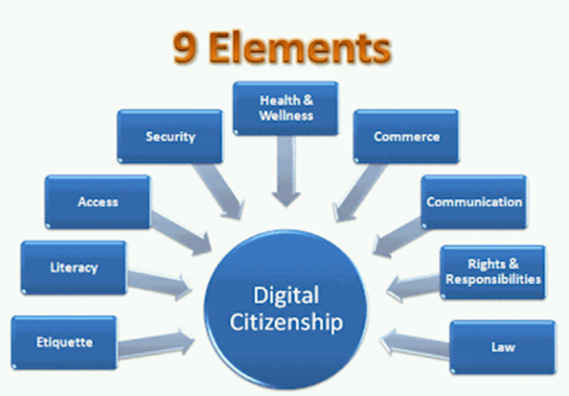
3.3. Verantwortungsvolles Online-Verhalten
Nutzen Sie Tools zur Faktenüberprüfung: Nutzen Sie die im Internet verfügbaren Tools und Ressourcen zur Überprüfung von Fakten, um die Richtigkeit von Behauptungen zu verifizieren - suchen Sie nach anderen - spezialisierten Websites - Quellen, um angegebene gesundheitsbezogene Fakten zu verifizieren.
Melden Sie Desinformationen und weisen Sie darauf hin: Wenn Sie auf falsche oder ungenaue Informationen stoßen, melden Sie diese an die Plattform oder das soziale Netzwerk, wo sie zu finden sind.
Leitlinien für verantwortungsbewusstes, angemessenes Verhalten im Umgang mit Technologie
https://sites.google.com/a/uconn.edu/internet-safety-101/_/rsrc/1406055561420/digital-citizenship/Nine%20Elements%20of%20Digital%20Citizenship.gif?height=286&width=400

Slide 39

Testen Sie Ihr Wissen!
Funktionale Gesundheitskompetenz steht für:
Die fortgeschrittensten Kenntnisse und Fähigkeiten gesundheitlicher und sozialer Art, die eine kritische Betrachtung von Gesundheitsinformationen, die Verbesserung persönlicher und sozialer Kompetenzen und das Verständnis der sozialen, politischen und wirtschaftlichen Ebenen von Gesundheit und Gesundheit ermöglichen.
Fortgeschrittene Kenntnisse und Fähigkeiten, die die Teilnahme an spezifischen Gesundheitsaktivitäten ermöglichen, Verständnis verschiedener Formen von Gesundheitsinformationen und deren Anwendung in einem sich wandelnden Umfeld.
Grundlegende Kenntnisse und Fähigkeiten, die ein wirksames Funktionieren und Management des Gesundheitsumfelds ermöglichen
Der wichtigste Aspekt bei der Suche nach Gesundheitsinformationen im Internet ist:
Die aktive Rolle des Einzelnen bei der Suche und Auswahl der gewünschten Informationen
Entwicklung einer Strategie für das Krankheitsmanagement
Die Korrektur des Gesundheitsverhaltens.
Alle der oben genannten Optionen
Ein hohes Maß an Gesundheitskompetenz ist verbunden mit:
Bessere Fähigkeit, für sich selbst zu sorgen
Besserer Umgang mit chronischen Krankheiten
Bessere Lebensqualität
Alle der oben genannten Optionen
Einzelpersonen durch E-Informationen (E-Health-Kompetenz)
Sie entwickeln Bewältigungsstrategien
Sie erwerben neue Kenntnisse
Sie korrigieren ihr Gesundheitsverhalten
Alle der oben genannten Optionen
Wie können Sie die Glaubwürdigkeit einer Quelle überprüfen?
Überprüfen Sie die Identität der Personen, die die Quelle bearbeiten.
URLs prüfen
Prüfen Sie, ob das Portal ein Impressum hat.
Alle der oben genannten Optionen

Slide 40
Literaturverzeichnis
Pourrazavi, S., Kouzekanani, K., Bazargan-Hejazi, S., Shaghaghi, A., Hashemiparast, M., Fathifar, Z., & Allahverdipour, H. (2020). Theory-based E-health literacy interventions in older adults: a systematic review. Archives of Public Health, 78, 1-8.
Rowlands, G., Shaw, A., Jaswal, S., Smith, S., & Harpham, T. (2017). Health literacy and the social determinants of health: A qualitative model from adult learners. Health Promotion International, 32(1), 13-138. https://doi.org/10.1093/heapro/dav093
Coughlin, S. S., Stewart, J. L., Young, L., Heboyan, V., & De Leo, G. (2018). Health literacy and patient web portals. International journal of medical informatics, 113, 43-48.
Burkhardt, J. Truth, Post-Truth, and Information Literacy : Evaluating Sources. // Information literacy and libraries in the age of fake news / Denise E. Agosto. Santa Barbara; Denver : Libraries Unlimited, 2018, 94-105.
Ecker, U. et al. Do People Keep Believing Because They Want To? : Preexisting Attitudes and the Continued Influence of Misinformation. // Memory & Cognition 42, 2(2014), str. 292-304. Dostupno na: https://www.researchgate.net/publication/255950545_Do_People_Keep_Believing_because_They_Want_To_Preexisting_Attitudes_and_the_Continued_Influence_of_Misinformation (20.8.2023.).

Slide 41
Literaturverzeichnis
A. (2006). eHEALS: the eHealth literacy scale. Journal of medical Internet research, 8(4), e507. https://pubmed.ncbi.nlm.nih.gov/17213046/
Chung, S. Y., & Nahm, E. S. (2015). Testing reliability and validity of the eHealth Literacy Scale (eHEALS) for older adults recruited online. Computers, informatics, nursing: CIN, 33(4), 150.
De Brún, C. Health literacy and health information literacy, and the role of librarians. Knowledge for Healthcare. 2019. Dostupno na: https://kfh.libraryservices.nhs.uk/health-literacy-and-health-information-literacy-and-the-role-of-librarians/ (20.8.2023.).
Detmer, D. et al. The Informed Patiend : Study Report. Cambridge University Health, 2003. Available at: https://citeseerx.ist.psu.edu/viewdoc/download?doi=10.1.1.471.7791&rep=rep1&type=pdf (15.1.2021.).

Slide 42

www.digital-boomer.eu
Vielen Dank!

